Slide 1
小组报告
第3小组 黄磊

Slide 2
扉页
使用和权利声明:
我们现在将用简短的时间介绍第3小组在前2次课程后的工作内容。 我们欢迎您使用本幻灯片的素材和内容，如果素材和内容涉及到本小组，请务必保留其原始内容和形式。 如果您有任何意见和建议，请在wiki的第三小组讨论页进行讨论。

Slide 3
逻辑模型
背景
参与两次超越学科的认知基础课程后，对知识有所掌握，但是还需要任务来锻炼。
小组合作逐步展开成员之间需要磨合
目标
个人目标：各成员完成自己任务内容，分担小组任务
小组目标：组员之间相互认识了解，促进合作，共同完成小组任务
课程目标：到达课程要求，取得较好评价
效果
输出
过程
输入
任务
个人任务
翻译任务
合弄制宪章任务
小组团队报告
课程所学
组员时间
Wiki、Git等工具
参考文献
各任务到达任务基本要求
组员对报告题目有所了解
小组报告展示出一周工作全貌
组员能够实现协作完成团队任务
各任务报告
翻译文本及关键词
初代合弄制宪章
团队报告题目
第二周小组报告
自取时间完成个人任务
翻译任务，分散完成，最终整合成最终结果
阅读合弄制宪章，采用迭代的方式完善组内缔约，并进一步了解
讨论确定团队报告题目
组长整理小组工作
外部因素
课程公告发布比较混乱，内容不够详细，难以清晰了解任务。
国庆放假，沟通交流存在障碍，及时性不能保证；放假期间积累惰性。
对这方面内容接触较少，学习曲线陡，初期工作展开困难。

Slide 4
个人学习报告
黄磊
信息论
刘晏铭
对于第一次上顾学雍老师的‘超越学科的认知基础这门课’的感受
樊钰
wiki使用方法学习
程序设计语言C++的入门学习

Slide 5
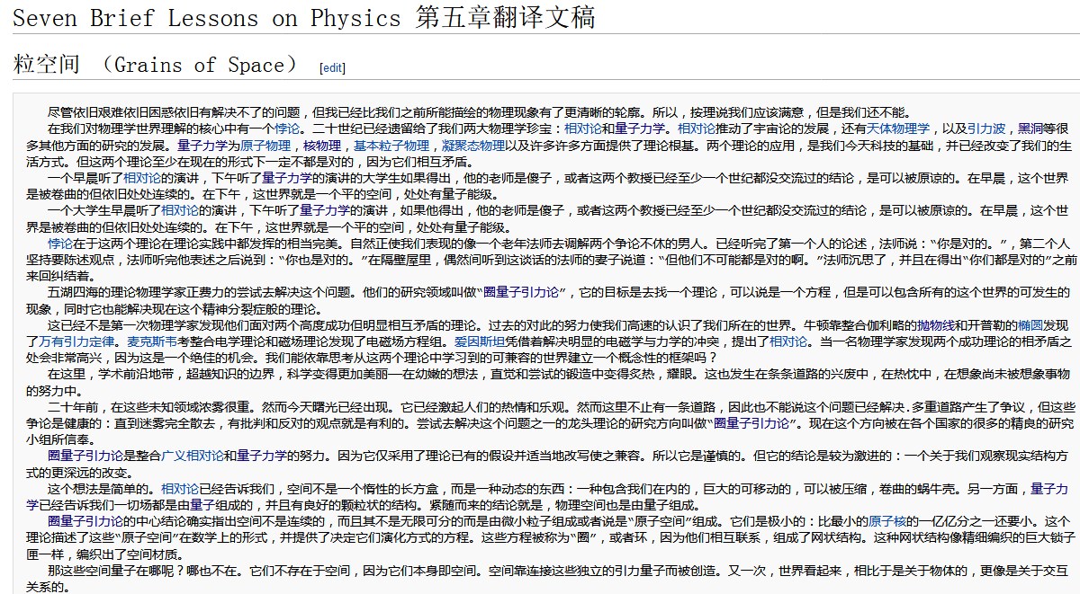
翻译任务
翻译文本第五章
关键词提取22个
新建11个
更新编辑选取的词条

Slide 6
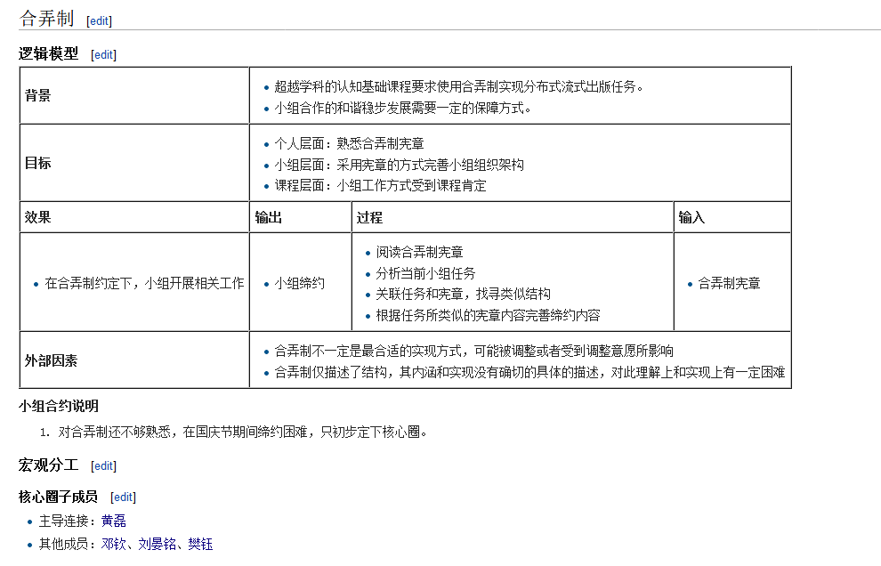
合弄制宪章

Slide 7
团队报告题目选取
目前提出多个可选题目尚未达成一致
计算机图形学
生物学
etc.
调研工作起步
Git和EndNote工具不熟悉
原因
任务了解不及时
假期沟通成问题
任务要求不清晰

Slide 8
总结
个人任务全部完成
小组团队任务
翻译任务完成达到要求
合弄制任务初步展开
团队报告尚未统一，未达到要求
组员初步协作，沟通协调有待加强

Slide 9
参考
Wiki各相关页面. http://toyhouse.cc/

